Slide 1

長照老人聲音辨識系統
指導教師：羅峻旗 教授
專題學生：資工四Ａ 410715431 吳明環
資工四Ａ 410715415 馬明徵
資工四Ａ 410717988 華哲宇
資工四Ａ 410715376 楊欣蓉

Slide 2


目錄
https://www.ypppt.com/
1
動機
5
實際畫面
2
系統功能
6
成本分析
3
系統架構
7
分工表
4
進行方法
8
結論與未來展望
Notes:
結論與感想由各自組員分別分享

Slide 3


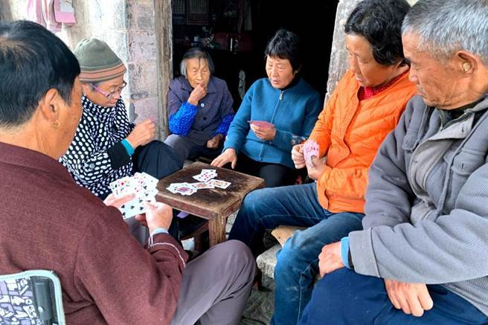
動機
長照老人聲音辨識系統
Notes:
社會->老人->長照中心->夜間照護需求。

Slide 4
系統功能
通報
錄製聲音
判斷危險
辨識聲音

Slide 5
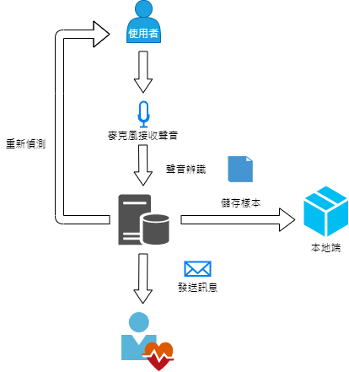
PPT模板下载：www.1ppt.com/moban/ 行业PPT模板：www.1ppt.com/hangye/
节日PPT模板：www.1ppt.com/jieri/ PPT素材下载：www.1ppt.com/sucai/
PPT背景图片：www.1ppt.com/beijing/ PPT图表下载：www.1ppt.com/tubiao/
优秀PPT下载：www.1ppt.com/xiazai/ PPT教程： www.1ppt.com/powerpoint/
Word教程： www.1ppt.com/word/ Excel教程：www.1ppt.com/excel/
资料下载：www.1ppt.com/ziliao/ PPT课件下载：www.1ppt.com/kejian/
范文下载：www.1ppt.com/fanwen/ 试卷下载：www.1ppt.com/shiti/
教案下载：www.1ppt.com/jiaoan/ PPT论坛：www.1ppt.cn
系
統
架
構
硬體

Slide 6
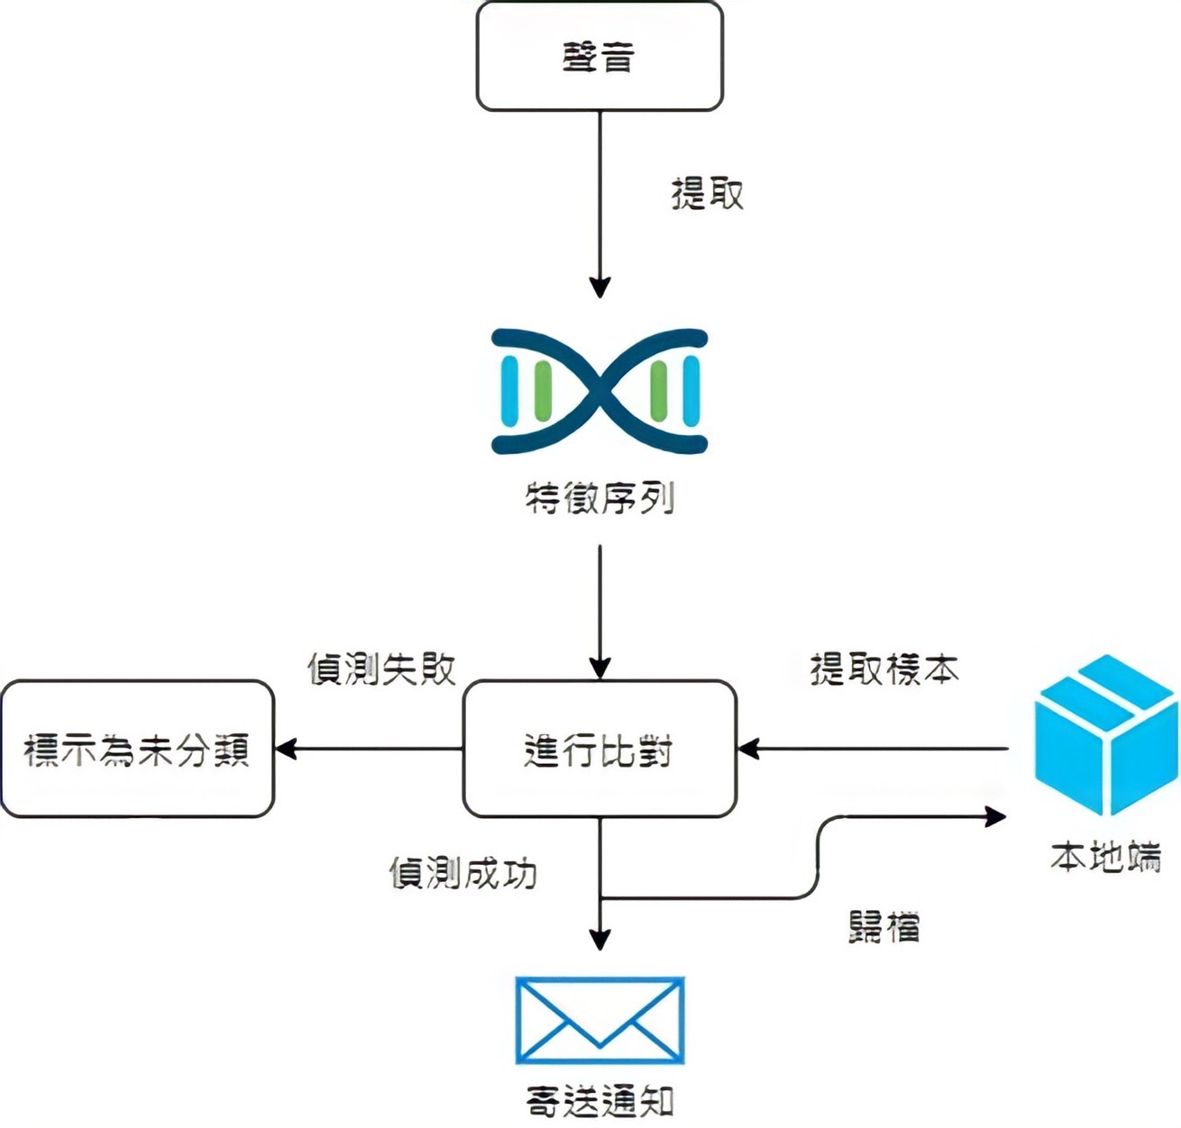
PPT模板下载：www.1ppt.com/moban/ 行业PPT模板：www.1ppt.com/hangye/
节日PPT模板：www.1ppt.com/jieri/ PPT素材下载：www.1ppt.com/sucai/
PPT背景图片：www.1ppt.com/beijing/ PPT图表下载：www.1ppt.com/tubiao/
优秀PPT下载：www.1ppt.com/xiazai/ PPT教程： www.1ppt.com/powerpoint/
Word教程： www.1ppt.com/word/ Excel教程：www.1ppt.com/excel/
资料下载：www.1ppt.com/ziliao/ PPT课件下载：www.1ppt.com/kejian/
范文下载：www.1ppt.com/fanwen/ 试卷下载：www.1ppt.com/shiti/
教案下载：www.1ppt.com/jiaoan/ PPT论坛：www.1ppt.cn
系
統
架
構
軟體

Slide 7
進行方法
接收聲音
辨識聲音
判斷情況等級
寄送通知
接收聲音：用電容式的抗噪麥克風收音，有效降低醫療儀器所發出的高低頻噪音。
辨識聲音：建立聲音資料庫來比較聲音特徵。
判斷情況等級：透過醫生已判斷的聲音資料來分級。
寄送通知：透過事件分級後的狀態來判斷要用何種通知方式。我們將會架設ＳＭＳ與SMTP伺服器來通知醫生。

Slide 8
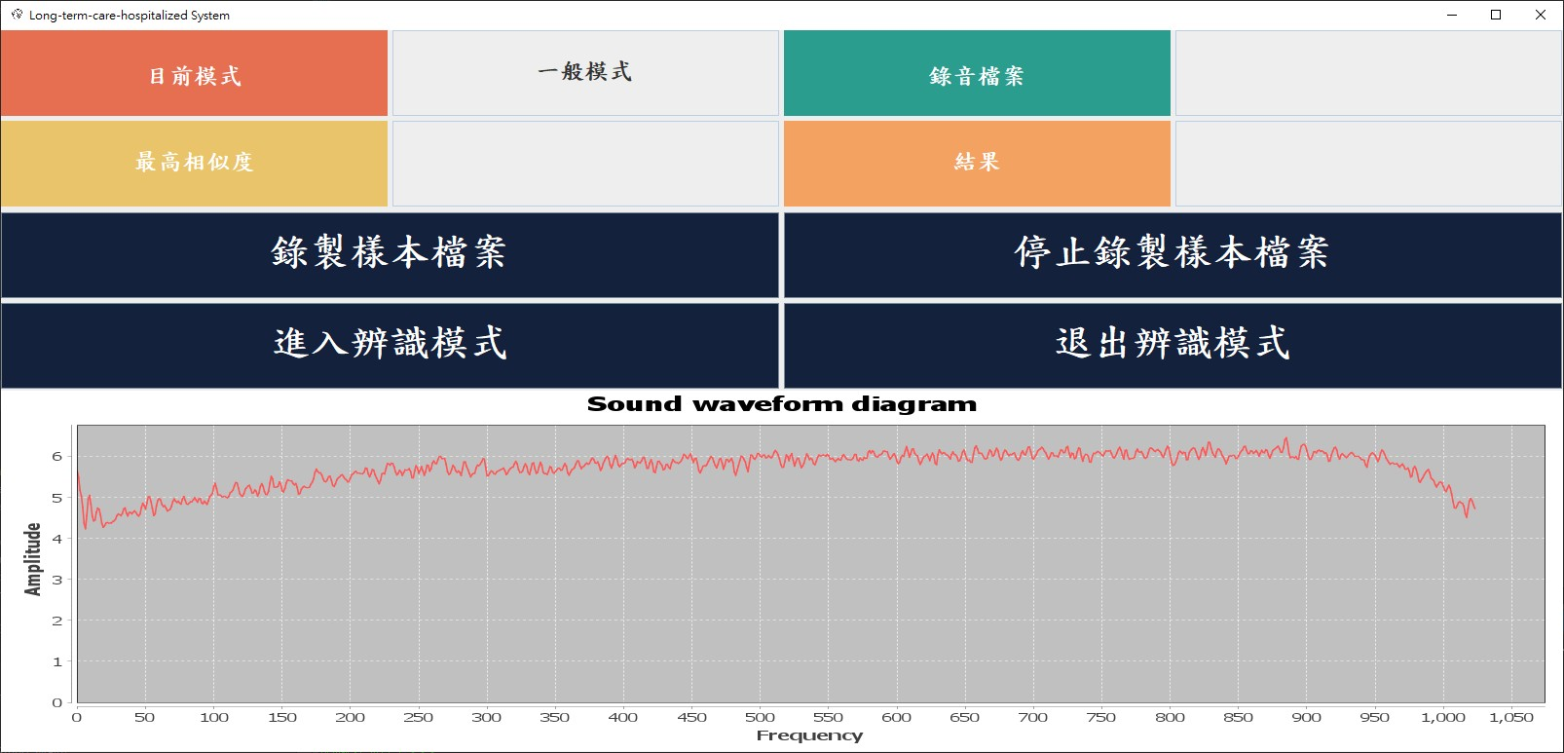
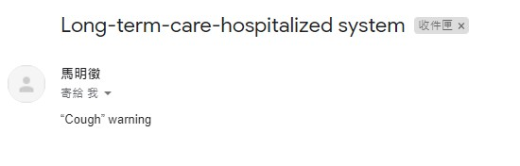
實際畫面
Notes:
專題實際使用時不會有介面->這是方便demo與測試用的。

Slide 9
成本分析
品名 | 價格 | 數量
個人電腦 | 26000 | 1
麥克風 | 250 | 1
總價 | 26250

Slide 10
分
工
項 目 名 稱 | 說 明 | 負責人
資料儲存設計 | 使用java的class處理聲音特徵序列的儲存格式，使用Serializable方式進行儲存。 | 馬明徵
系統設計 | 聲音比對方式、演算法設計 | 馬明徵 吳明環
專案管理 | 報告和ppt的製作，制定時間規劃 | 楊欣蓉、馬明徵
應用程式ＵＩ設計 | 使用java swing進行系統介面設計 | 華哲宇
版本控制 | 使用git和github進行版本控制 | 馬明徵 吳明環 華哲宇
通知系統和終端設備 | SMTP與本系統的銜接和樹莓派 | 華哲宇

Slide 11
結論與未來展望

Slide 12
PPT模板下载：www.1ppt.com/moban/ 行业PPT模板：www.1ppt.com/hangye/
节日PPT模板：www.1ppt.com/jieri/ PPT素材下载：www.1ppt.com/sucai/
PPT背景图片：www.1ppt.com/beijing/ PPT图表下载：www.1ppt.com/tubiao/
优秀PPT下载：www.1ppt.com/xiazai/ PPT教程： www.1ppt.com/powerpoint/
Word教程： www.1ppt.com/word/ Excel教程：www.1ppt.com/excel/
资料下载：www.1ppt.com/ziliao/ PPT课件下载：www.1ppt.com/kejian/
范文下载：www.1ppt.com/fanwen/ 试卷下载：www.1ppt.com/shiti/
教案下载：www.1ppt.com/jiaoan/ PPT论坛：www.1ppt.cn
THANK YOU
謝謝評審們的指導!

